Slide 1
Wat is ons houvast?
Zondag
5 november 2023

Slide 2

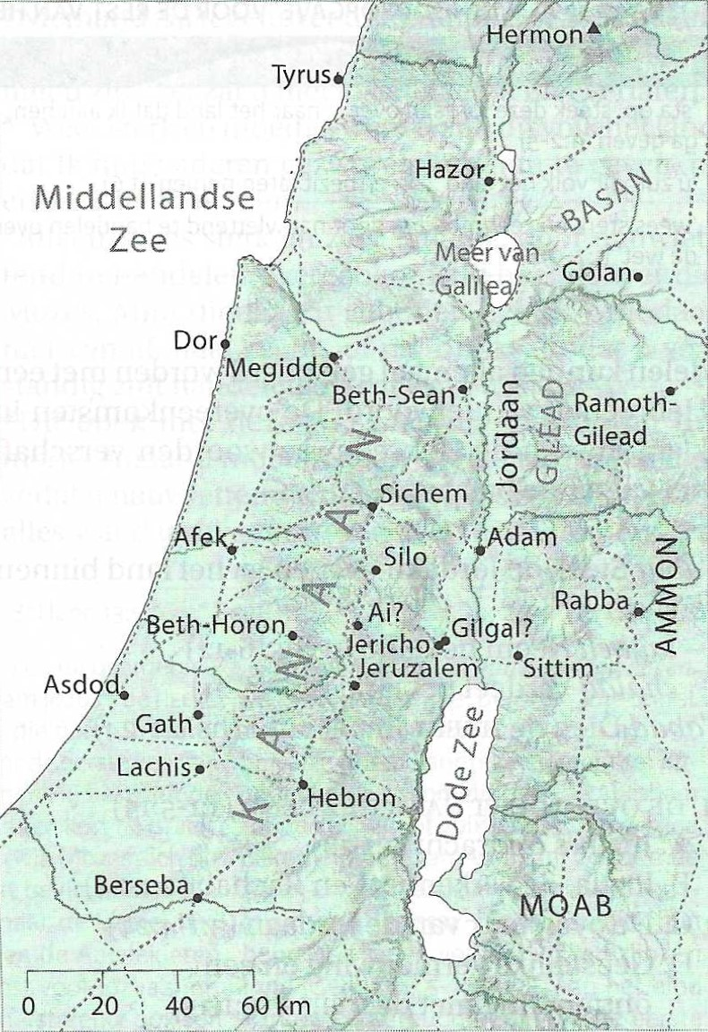

Slide 3
Jozua 1:3-6 (BB)
Elke plek waar jullie je voeten zullen neerzetten, zal Ik aan jullie geven, zoals Ik Mozes heb beloofd.
Jullie gebied zal zijn vanaf de woestijn in het zuiden tot aan de Libanon daarginds in het noorden. Verder het hele land van de Hetieten, tot aan de grote rivier de Eufraat in het noordoosten. De Grote Zee in het westen zal de westgrens zijn.
Je leven lang zal niemand jou kunnen tegenhouden. Net zoals Ik eerst met Mozes geweest ben, zal Ik nu met jou zijn. Ik zal je nooit verlaten en je nooit in de steek laten.
Wees vastberaden en vol vertrouwen. Want jij moet dit volk het land geven dat Ik aan hun voorvaders Abraham, Izaäk en Jakob heb beloofd.

Slide 4
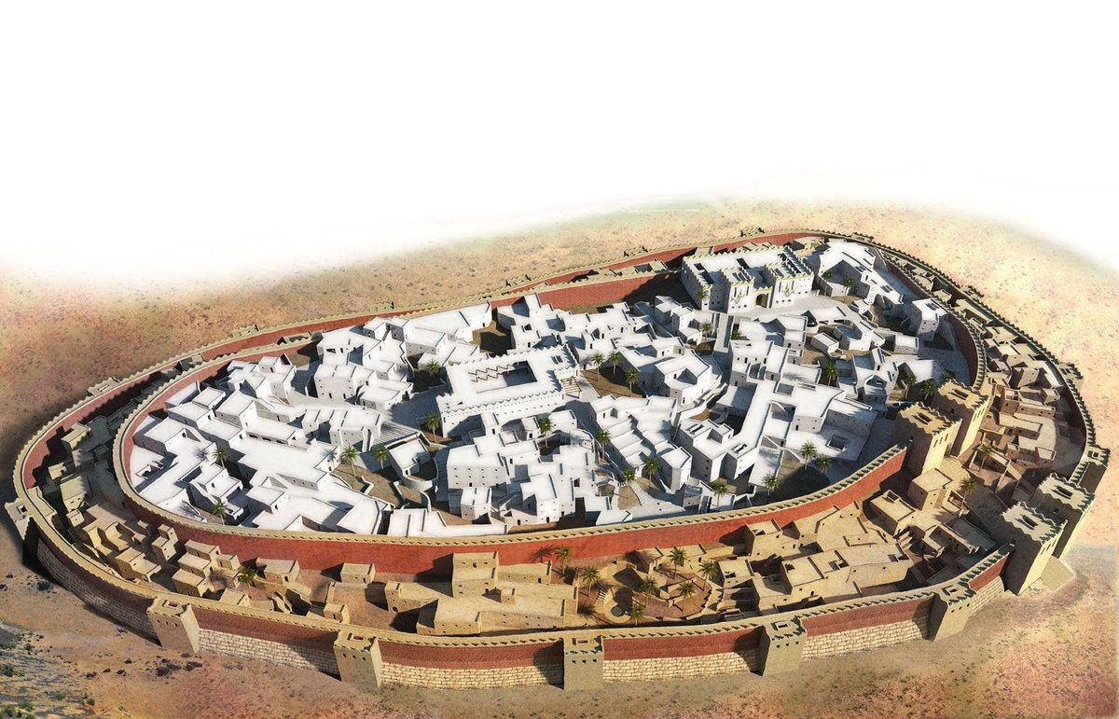

Slide 5
Jozua 2:3-6 (EBV)
De koning van Jericho stuurde mensen naar Rachab om te zeggen: “Breng de mannen naar buiten die bij je gekomen zijn, die je huis zijn binnengegaan, want zij zijn gekomen om heel het land te verkennen.”
De vrouw had beide mannen binnengelaten en zij had hen verborgen. Zij zei: “Inderdaad zijn er mannen bij mij gekomen, maar ik wist niet waar zij vandaan kwamen.
Bij het sluiten van de poort toen het donker was, zijn de mannen naar buiten gegaan. Ik weet niet waar de mannen heengegaan zijn. Achtervolg hen snel, dan zullen jullie hen vast en zeker inhalen.”
Maar zij had hen op het dak laten klimmen en hen onder het vlas van de vlasbundels verstopt, die voor haar op het dak waren neergelegd.

Slide 6
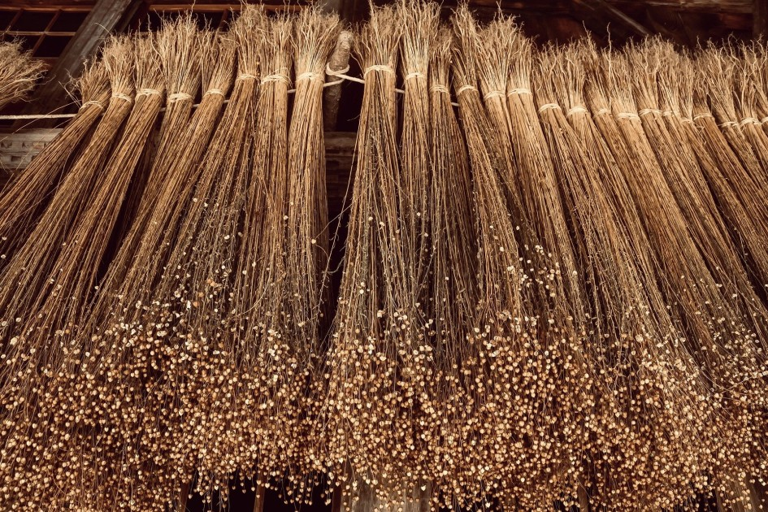

Slide 7
Jozua 2:9-13 (WV)
…en zei: ‘Ik weet dat de HEER jullie het land heeft gegeven: de angst voor jullie heeft ons overvallen en alle bewoners van het land sidderen voor jullie.
Wij hebben gehoord dat de HEER bij de uittocht uit Egypte de Rietzee voor jullie heeft drooggelegd en dat jullie in het Overjordaanse de twee koningen van de Amorieten, Sichon en Og, aan de vernietiging gewijd hebben.
Toen wij dat hoorden, is de schrik ons om het hart geslagen en heeft niemand nog de moed gehad iets tegen jullie te ondernemen. Werkelijk, de HEER, jullie God, is God in de hemel boven en op de aarde beneden.
Zweer nu bij de HEER dat jullie je over mijn familie zullen ontfermen, zoals ik mij over jullie ontfermd heb. Dan weet ik zeker dat ik jullie kan vertrouwen dat je mijn vader en moeder, mijn broers en zussen en al het hunne in leven zult laten en ons van de dood zult redden.’

Slide 8
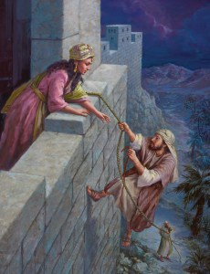

Slide 9
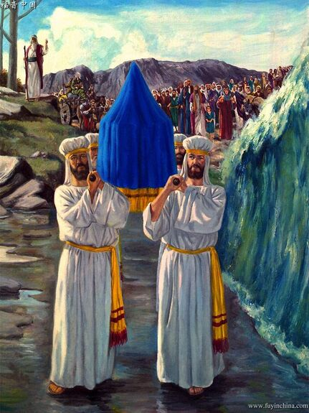
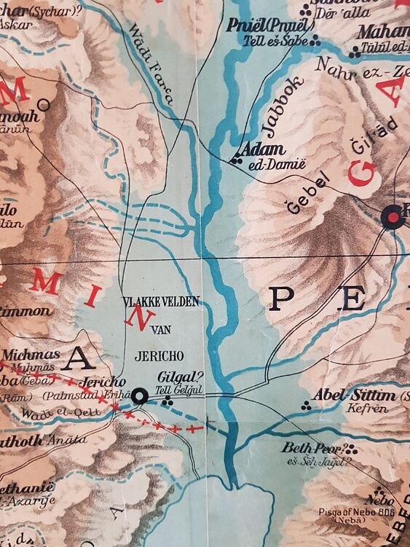

Slide 10
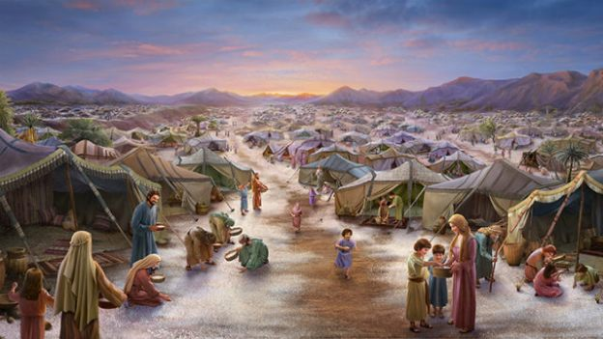

Slide 11
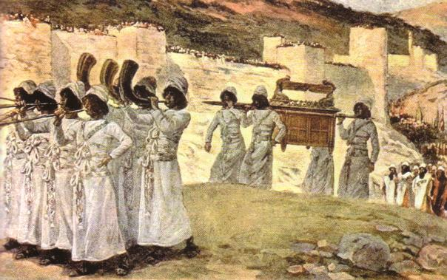

Slide 12
Jozua 6:22-25 (WV)
Tegen de twee mannen die het land hadden verkend, had Jozua gezegd: ‘Ga naar het huis van Rachab en haal de vrouw met al haar familieleden eruit, zoals u haar onder ede beloofd hebt.’
De verkenners gingen daar dus heen en brachten Rachab, haar vader en moeder, haar broers en overige familieleden met al hun verwanten de stad uit; zij wezen hun een verblijfplaats aan buiten het kamp van Israël.
De stad met alles wat erin was staken zij in brand; al het goud en zilver en de voorwerpen van brons en ijzer voegden zij bij de schat van het huis van de HEER.
Rachab met heel haar ouderlijk huis, iedereen die bij haar hoorde, liet Jozua in leven. Zij wonen in Israël, tot op de dag van vandaag, omdat Rachab de mannen had verborgen die Jozua had uitgezonden om Jericho te verkennen.

Slide 13
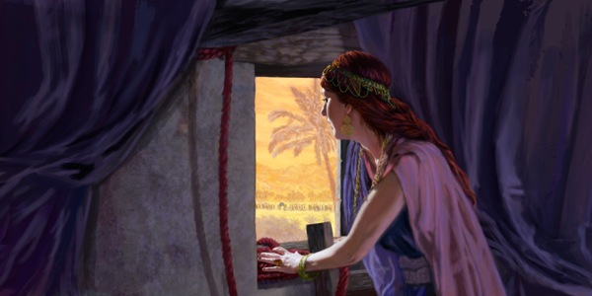
Haar geloof is haar houvast!

Slide 14
Haar geloof is haar houvast!
Ze spreekt haar geloof uit - geloofsbelijdenis
Jozua 2:9a en 11b
Ik weet dat de HEER jullie het land heeft gegeven
…
Werkelijk, de HEER, jullie God, is God in de hemel boven en op de aarde beneden.
Efeziërs 6:16
Houd vooral vast aan het geloof. Je geloof is je schild. Houd dat schild omhoog zodat je alle brandende pijlen kan uitdoven die de duivel op je afschiet.

Slide 15
Haar geloof is haar houvast!
Ze spreekt haar geloof uit - geloofsbelijdenis
Ze voegt de daad bij het woord
Jakobus 2:22 & 25
U ziet hoe geloof en handelen daar hand in hand gaan, en hoe het geloof ten volle verwezenlijkt wordt in daden.
Werd niet ook Rachab, de hoer, rechtvaardig verklaard om wat ze deed, toen ze de verkenners ontving en langs een andere weg liet vertrekken?

Slide 16
Haar geloof is haar houvast!
Ze spreekt haar geloof uit - geloofsbelijdenis
Ze voegt de daad bij het woord
Ze wacht op God, verwacht het van Hem
Hebreeën 11:1
Het geloof is de vaste grond voor wat wij hopen, het bewijs van wat wij niet zien.
Het geloof is de zekerheid dat de dingen die we verwachten, ook werkelijkheid zullen worden. Het is het bewijs van de dingen die we nog niet zien.

Slide 17
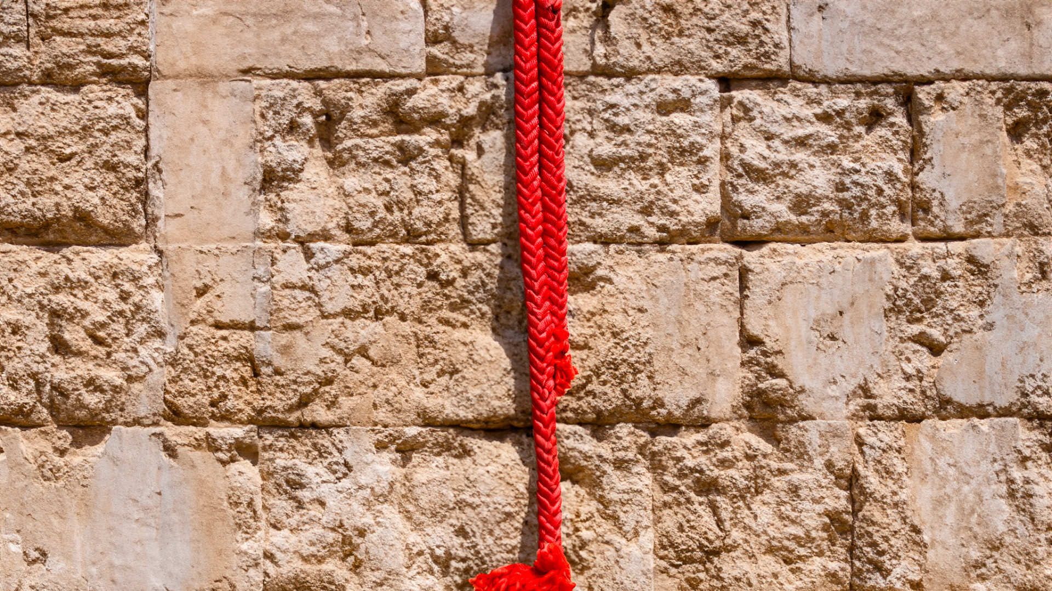
Ons geloof is ons houvast!
Belijd je geloof
Laat je geloof zien door wat je doet
Wacht op God, verwacht het van Hem

Slide 18
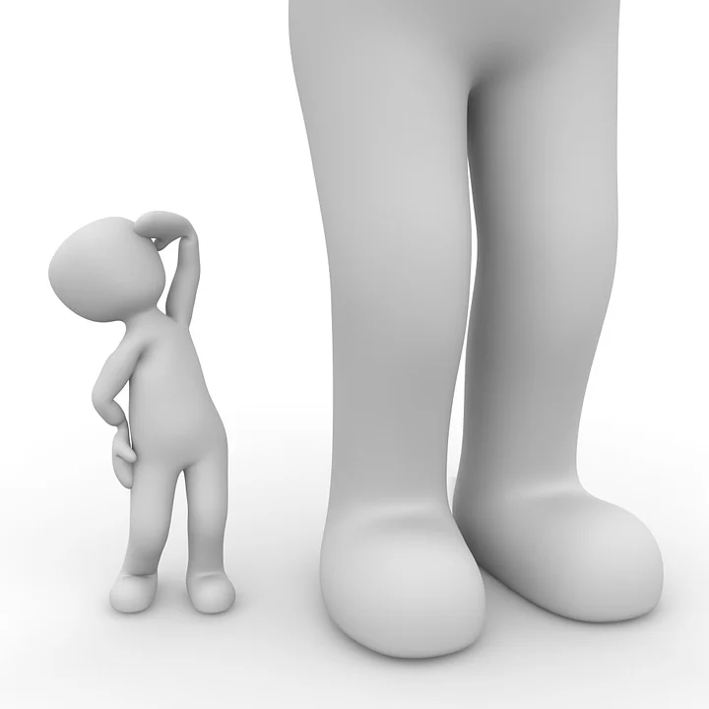

Slide 19
Wat is ons houvast?

